Slide 1
STIAMO A CASA MA NON SUL DIVANO
CLASSE TERZA

Slide 2
GIOCO 1 MANI E PIEDI

Slide 3
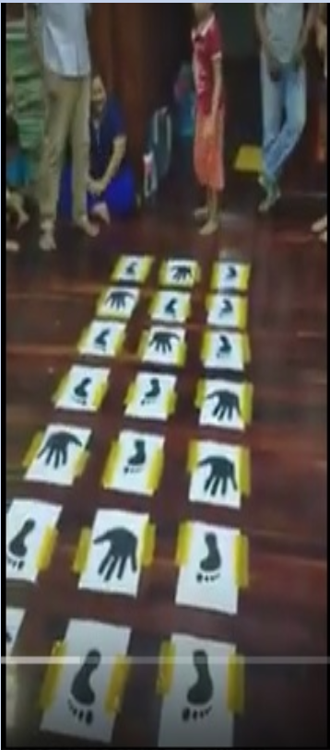
Ricalcare su un foglio A4 il piede destro e quello sinistro,
la mano destra e quella sinistra e farne delle copie.
Con l’aiuto di uno scotch metterle a terra creando delle
combinazioni in 3 file, come in foto.
Sulla stessa riga non possono trovarsi simboli uguali.
Il gioco prevede di superare tutte le file mettendo piedi e
mani nelle posizioni giuste come indicato dalle immagini.
ATTENZIONE ALLA DESTRA E ALLA SINISTRA

Slide 4
GIOCO 2 SOTTOSOPRA

Slide 5
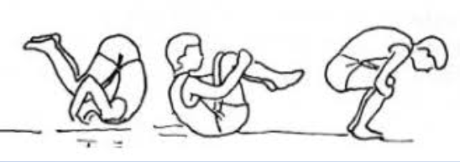
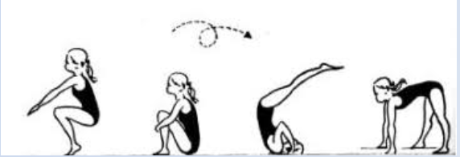
Utilizzando un materassino da ginnastica o un tappeto rinforzato eseguire:
CAPOVOLTA AVANTI
In stazione eretta, gambe aperte, appoggiare entrambi
i palmi, portare la nuca in appoggio e lasciarsi cadere
Avanti.
Come ex 1 senza appoggio nuca.
Come ex 1 con 2 passi di rincorsa.
CAPOVOLTA INDIETRO
Da seduti, gambe aperte, appoggiare dapprima il sedere poi la schiena
(facendo attenzione a tenere il mento attaccato al petto), e compiere
una rovesciata con i piedi.
In stazione eretta, gambe aperte, appoggiare dapprima il sedere poi la
schiena (facendo attenzione a tenere il mento attaccato al petto), e
compiere una rovesciata con i piedi.

Slide 6
GIOCO 3 JUMPING

Slide 7
Posizionarsi davanti ad un cuscino messo a terra (eseguire gli esercizi per 10 volte):
Eseguire un salto in avanti, superando l’ostacolo e subito dopo all’indietro.
Eseguire un salto laterale a dx, superando l’ostacolo e subito dopo a sx
Come ex 1 ma atterrare sempre di fronte al cuscino, quindi eseguire un salto con torsione in volo di 180°
Come ex 2 ma eseguire un salto con torsione in volo di 180°
Come ex 3 e 4, ma torsione di 360°

Slide 8
GIOCO 4 ACCHIAPPA PALLA

Slide 9
Disporsi a qualche metro/passo dal muro
Prendere un secchio/un cestino e tenerlo in mano con una sola mano
Con l'altra mano tenere una pallina (diametro di una pallina da tennis, l'importante è che rimbalzi contro il muro)
Lanciate la pallina contro il muro
Una volta che batte contro il muro dovete cercare di catturarla con il vostro secchio/cestino senza che la stessa, rimbalzando, cada al di fuori
Il punto si guadagna se la pallina si ferma all'interno del secchio/cestino
TOTALE: 10 lanci per mano per 3 turni

